Slide 1
Calamiteitenplan
Voorbereiding op visles

Slide 2
Calamiteitenplan
Waar denk je aan?

Slide 3
In het calamiteitenplan wordt vastgelegd hoe je je hebt voorbereidt op calamiteiten en hoe je met de calamiteiten omgaat

Slide 4
Film grote brand Moerdijk 2011
https://www.youtube.com/watch?v=cM_5nre2tMc

Slide 5
Wat zou in het calamiteitenplan van Chemiepack hebben gestaan?

Slide 6
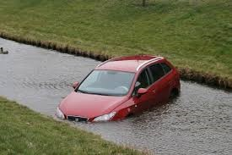

Slide 7
GRIP = Gecoördineerde regionale incidentenbestrijding
Coördinatie (samenwerking) tussen hulpdiensten en overheden
Grip 1 is het lichtst bijv. auto in de sloot
Grip 5 is het zwaarst bijv. brand in Moerdijk

Slide 8
Calamiteitenplan hoogwater
Dit calamiteitenplan biedt een kader voor het optreden van Noorderzijlvest bij calamiteiten. Het doel van het plan is tweeledig:
Op hoofdlijnen vastleggen hoe het waterschap zich
organiseert en hoe het waterschap optreedt bij calamiteiten;
Betrokken medewerkers, bestuurders en netwerkpartners daarover informeren.
Het calamiteitenplan is bestemd voor de leden van de
calamiteitenorganisatie en de netwerkpartners.

Slide 11
Bij ontruiming of calamiteit bel 112
En 999 voor de receptie en interne hulp BHV
Bij ontruiming:
Iedereen gaat naar verzamelplaats 1, tenzij er andere instructies worden verstrekt door BHV’ers of andere bevoegde personen.
Verzamelplaats 1: Verzamelplaats 2:
Naam : Hanzeplein Oprit parkeerplaats Groenewelle
Adres : Noordzeelaan/Oostzeelaan Koggelaan 7
Plaats: Zwolle Zwolle
Zie bijlage 1 voor de plattegrond waarop beide verzamelplaatsen staan aangegeven

Slide 12
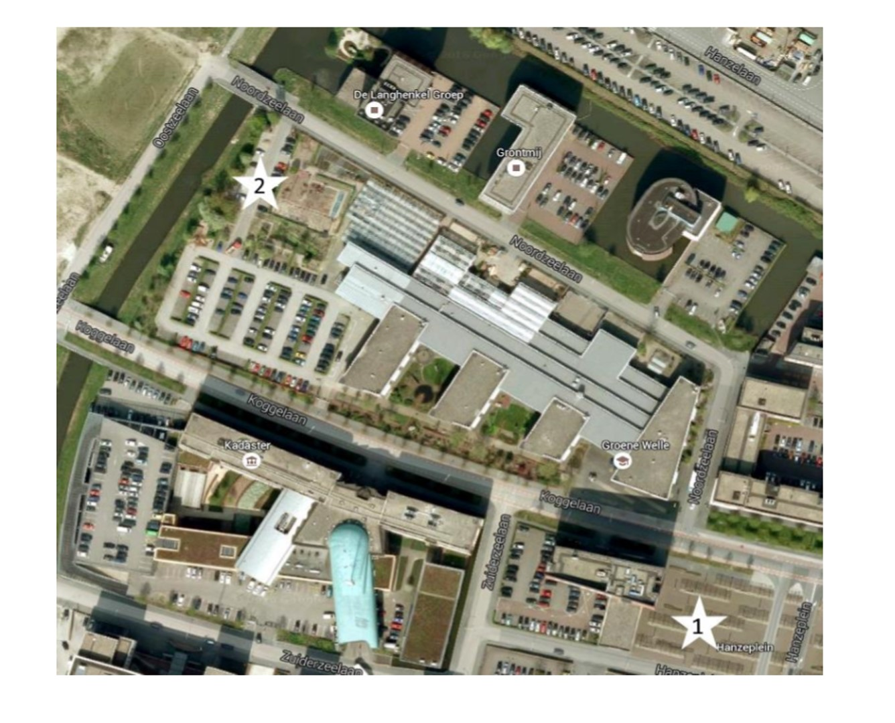

Slide 13
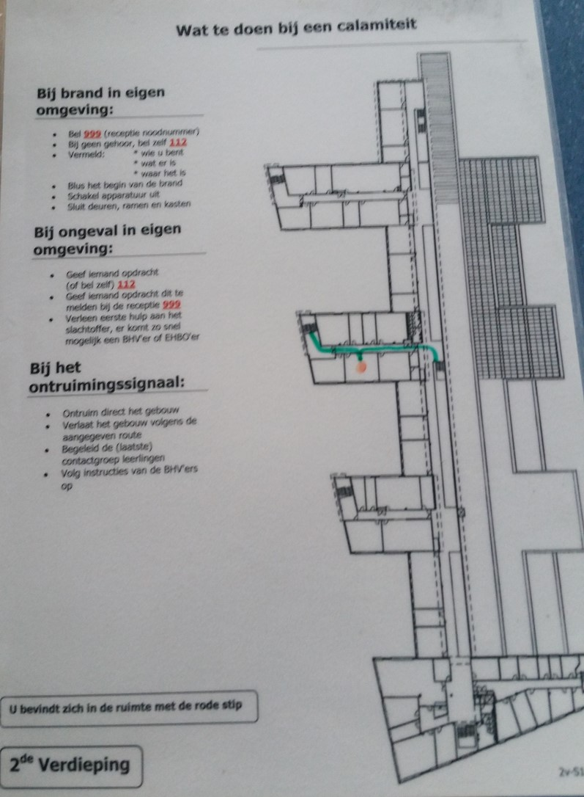

Slide 14
Hoe bouw je een calamiteitenplan op?
Wat zou er kunnen gebeuren?
Hoe moet je hiermee omgaan en wie doet wat?
Organiseer de werknemers en verdeel taken

Slide 15
Opdracht voor 27 oktober
Stel calamiteitenplan op voor jouw eigen groep voor de visles

Slide 16
3 scenario’s uitwerken gericht op mogelijke calamiteit
Scenario 1: alarm gaat af op school
Scenario 2: student / leerling VO wordt onwel
Scenario 3: Onweer tijdens de vislessen
Denk bij ieder scenario aan de volgende punten:
Wat zou er kunnen gebeuren
Hoe moet je hier mee omgaan
Wie doet wat (afspraken maken)
Hoe controleer je de afspraken bij een calamiteit
Verdeel taken (takenlijst)
Waar te verzamelen
Op schrift aanwezig tijdens vislessen (tastbaar) en op
27 oktober & 31 oktober 2016

